Slide 1
AZ-103T00A Module 06: Monitoring
Notes:
The Network Watcher lab Exercise 1 has a first step to Deploy Azure VMs, an Azure Storage account, and an Azure SQL Database instance by using an Azure Resource Manager template. You may want to do that step before starting the lecture.

Slide 2
Aperçu du module
Azure Monitor
Azure Alerts
Log Analytics
Network Watcher
Notes:
Module overview

Slide 3
Leçon 01: Azure Monitor

Slide 4
Aperçu de la leçon
Azure Monitor Service
Key Capabilities
Monitoring Data Platform
Log Data
Data Types
Azure Advisor
Activity Log
Query the Activity Log
Event Categories
Notes:
Lesson overview

Slide 5
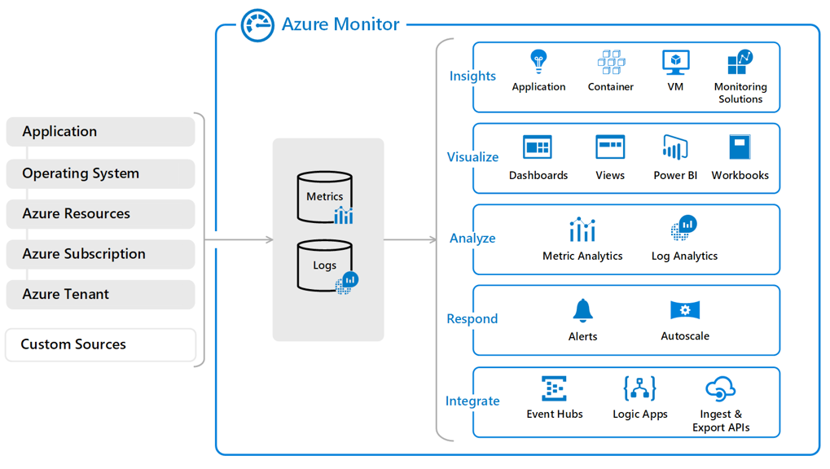
Principes

Slide 6
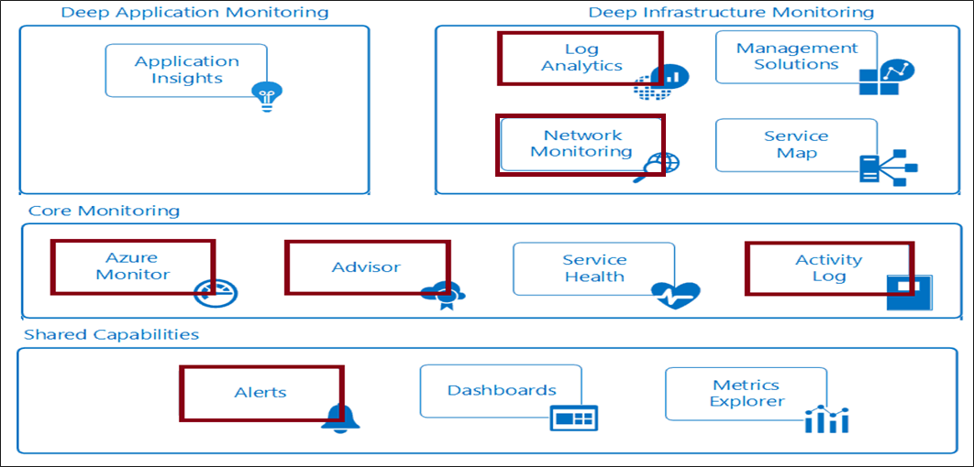
Introduction au service Azure Monitor
Notes:
✔ In this course we will cover the services that will help you with materials in the other courses. Specifically, the highlighted items in the diagram are covered in this course.
For more information, you can see:
Azure Monitor Documentation- https://docs.microsoft.com/en-us/azure/azure-monitor/
Video - Azure Monitor Overview - https://youtu.be/_hGff5bVtkM

Slide 7
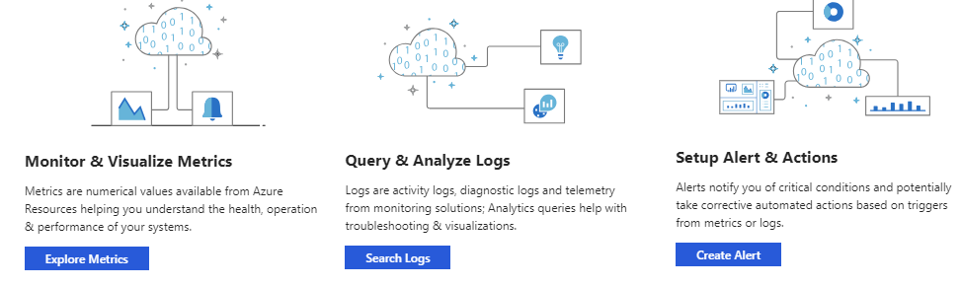
Azure Monitor: Possibilités clé
Surveillance de base pour les services Azure
Collecte des mesures, des journaux d'activité et des journaux de diagnostic
Utilisation des alertes critiques et des notifications

Slide 8
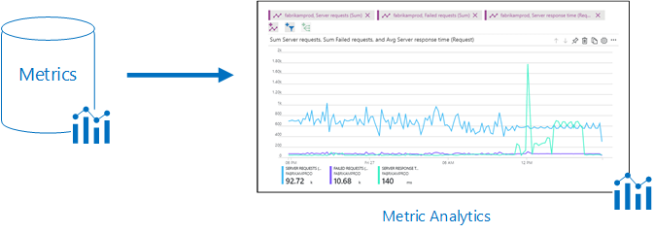
Monitoring Data Platform
Metrics : valeurs numériques qui décrivent certains aspects d'un système à un moment donné. Ils sont légers et capables de supporter des scénarios en temps quasi réel.
Logs : contiennent différents types de données organisées en enregistrements avec différents ensembles de propriétés pour chaque type. La télémétrie, comme les événements et les traces, est stockée sous forme de journaux en plus des données de performance afin qu'elles puissent toutes être combinées pour analyse.

Slide 9
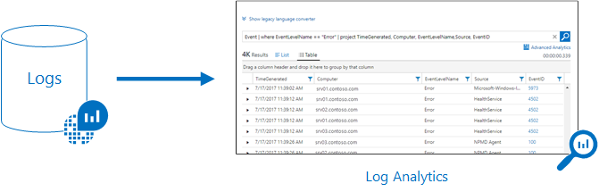
Log Data
Les données de journalisation sont stockées dans Log Analytics qui inclut un langage de requête riche pour récupérer, consolider et analyser rapidement les données collectées
Le langage de requête Data Explorer qui convient aux requêtes de journal simples, mais comprend également des fonctionnalités avancées telles que des agrégations, des jointures et des analyses intelligentes

Slide 10
Data Types
Application monitoring data - Performances et fonctionnalités du code que vous avez écrit, quelle que soit sa plate-forme
Guest OS monitoring - Azure, autre cloud, or site
Azure resource monitoring
Azure subscription monitoring - Exploitation et gestion d'un abonnement Azure, ainsi que des données sur la santé et le fonctionnement d'Azure lui même
Azure tenant monitoring – Exploitation de services Azure, tels que Azure Active Directory
Notes:
For more information, you can see:
Azure Fridays, Azure Monitor - [https://channel9.msdn.com/Shows/Azure-Friday/Azure-Monitor/player](https://channel9.msdn.com/Shows/Azure-Friday/Azure-Monitor/player)

Slide 11
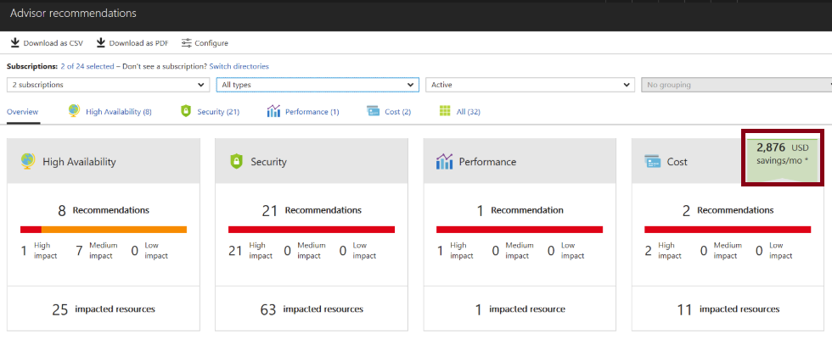
Azure Advisor
Consultant cloud personnalisé
Analyse votre configuration et recommande des solutions
Quatre domaines : Haute disponibilité, sécurité, performance et coût
Notes:
✔ Advisor provides recommendations for virtual machines, availability sets, application gateways, App Services, SQL servers, and Redis Cache.

Slide 12
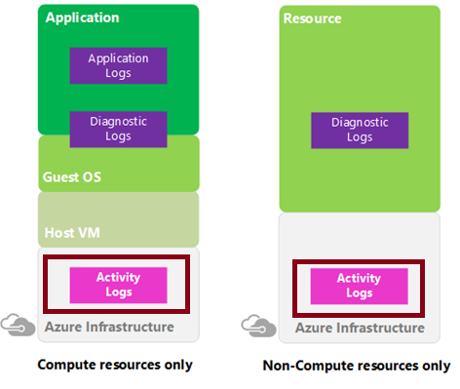
Activity Log
Envoie des données à Log Analytics pour des recherches et des alertes avancées
Interrogez ou gérez des événements dans l'API Portal, PowerShell, CLI et REST
Diffusez des informations sur Event Hub
Archivez les données d'un compte de stockage
Analyser les données avec Power BI
Notes:
✔ Activity Logs provide data about the operations on a resource from the outside (the "control plane"). Diagnostics Logs are emitted by a resource and provide information about the operation of that resource (the "data plane"). Activity logs are kept for 90 days. You can query for any range of dates, as long as the starting date isn't more than 90 days in the past.

Slide 13
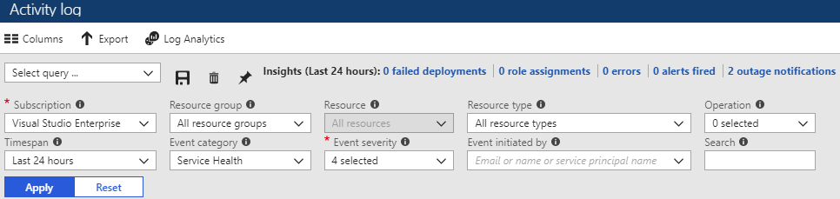
Query the Activity Log
Filtre par : Abonnement, Groupe de ressources, Ressource (nom), Type de ressource, Nom de l'opération, date, Catégorie, Gravité et Événement initié par
Notes:
✔ Once you have defined a set of filters, you can save it as a query that is persisted across sessions if you ever need to perform the same query with those filters applied again in the future. You can also pin a query to your Azure dashboard to always keep an eye on specific events.
For more information, you can see:
Query the Activity Log in the Azure portal - https://docs.microsoft.com/en-us/azure/monitoring-and-diagnostics/monitoring-overview-activity-logs#query-the-activity-log-in-the-azure-portal

Slide 14
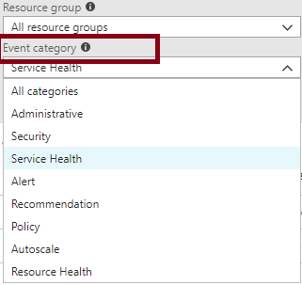
Event Categories
Événements administratifs
Événements de santé avec statut
Événements d'alerte
Événements autoscale
Recommandations d'utilisation
Événements de sécurité
Startégies et santé des ressources (pour plus tard)

Slide 15
Leçon 02: Azure Alerts

Slide 16
Aperçu de la leçon
Azure Monitor Alerts
Créer des règles d’alertes
Groupes d’action
Gérer les Alertes
Supervision des alertes
Page de detail d’Alerte
Créer une règle d’Alerte
Notes:
Lesson overview

Slide 17
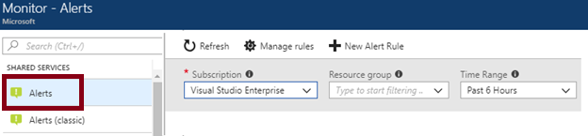
Azure Monitor Alerts
Un meilleur système de notification
Expérience de mise en auteur unifiée
Les alertes Log Analytics sont affichées dans le portail Azure
Séparation des alertes déclenchées et des règles d'alerte
Amélioration du flux de travail
Notes:
For more information, you can see:
The new alerts experience in Azure Monitor - https://docs.microsoft.com/en-us/azure/monitoring-and-diagnostics/monitoring-overview-unified-alerts

Slide 18
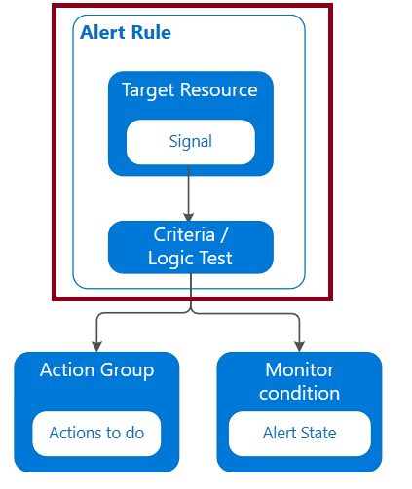
Créer des règles d’alerte
Définir les conditions d'alerte : cible, critères d'alerte et logique d'alerte
Définir les détails de l'alerte : Nom, description et gravité des règles d'alerte (0 à 4)
Définissez le groupe d'action : informez votre équipe par e-mail et SMS ou automatisez les actions à l'aide de webhooks et de runbooks.

Slide 19
Action Groups
Notifie un groupe d'utilisateurs qu'une alerte a été déclenchée
Est une collection de préférences de notification
Courriel/SMS/Voix
Fonction Azure
Application Logique
Webhook
Gestion des services informatiques
Runbooks

Slide 20
Managing Alerts
State | Description
New | Le problème vient d'être détecté et n'a pas encore été examiné.
Acknowledged | Un administrateur a examiné l'alerte et a commencé à y travailler.
Closed | Le problème a été résolu. Une fois qu'une alerte a été fermée, vous pouvez la rouvrir en la changeant à un autre état.
Vous pouvez alerter sur les métriques et les journaux en tant que tels : valeurs métriques, requêtes de recherche de journal, événements de journal d'activité, état de la santé de la plate-forme Azure sous-jacente et tests de disponibilité du site Web
Notes:
✔️ Alert state is different and independent of the monitor condition. Alert state is set by the user. Monitor condition is set by the system. When an alert fires, the alert's monitor condition is set to fired. When the underlying condition that caused the alert to fire clears, the monitor condition is set to resolved. The alert state isn't changed until the user changes it.

Slide 21
Supervision des alertes
Abonnement - Afficher jusqu'à cinq abonnements Azure
Groupe de ressources - Un groupe de ressources à la fois
Plage de temps - Heure passée, les dernières 24 heures, les 7 derniers jours, et les 30 derniers jours.

Slide 22
Page de détail d'alerte
Essentials
Historique
Smart group
Plus de details

Slide 23
Créer une règle d’alerte
Ressource
Condition
Groupe d'action
Nom de règle d'alerte
Description
Activer la règle lors de la création
Notes:
Alert rule name, description, and enable rule upon completion are not shown in the graphic.

Slide 24
TD1 – Créer une règle d’alerte
Notes:
✔ Always consider having students walk-through the demonstrations themselves. Also, consider the overlap with the formal labs and your best use of time.

Slide 25
Leçon 03: Log Analytics

Slide 26
Aperçu de la leçon
Scénarios d'analyse de journaux
Créer un espace de travail
Sources connectées
Sources de données
Requête Log Analytics
Syntaxe du langage de requête
Notes:
Lesson overview

Slide 27
Log Analytics Scenarios
Exemple 1 - Évaluation des mises à jour
Les administrateurs informatiques évaluent les exigences en matière de mise à jour des systèmes
Doit être en mesure de planifier avec précision les mises à jour
OMS/Log Analytics collecte des données auprès de tous les clients effectuant des mises à jour
Utilise des données « crowd-sourced » pour fournir un temps moyen pour aider à répondre aux SLA
Exemple 2 - Suivi des changements
Les incidents opérationnels de dépannage sont un processus complexe
OMS/Log Analytics vous permet d’effectuer des analyses sous plusieurs angles, en utilisant une variété de sources
Tout est corrélé à travers une interface unique
Suivi des problèmes tels que les redémarrages ou les arrêts inattendus du système
Notes:
For more information, you can see:
‎What is Log Analytics? https://docs.microsoft.com/en-us/azure/log-analytics/log-analytics-overview
What’s new in Microsoft Operations Management Suite: Log Analytics - https://blog.tyang.org/wp-content/uploads/2016/04/Whats-New-in-OMS.pdf
Log Analytics FAQ - https://azure.microsoft.com/en-us/services/log-analytics/faq/
Unified Alerts in Log Analytics - https://docs.microsoft.com/en-us/azure/log-analytics/log-analytics-alerts

Slide 28
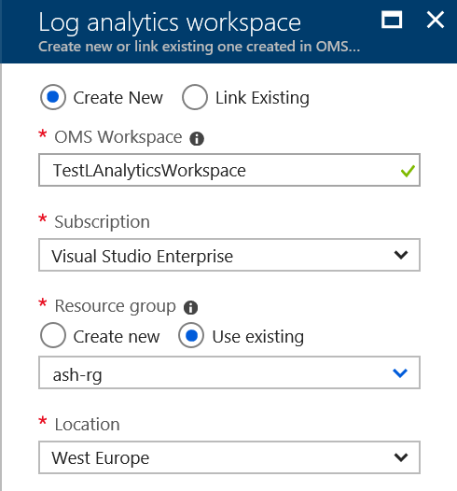
Créer un espace de travail
Un espace de travail est une ressource Azure et un conteneur où les données sont collectées, agrégées, analysées et présentées
Vous pouvez avoir plusieurs espaces de travail par abonnement Azure, et vous pouvez avoir accès à plus d'un espace de travail
Un espace de travail fournit un emplacement géographique, l'isolement des données et un périmètre

Slide 29
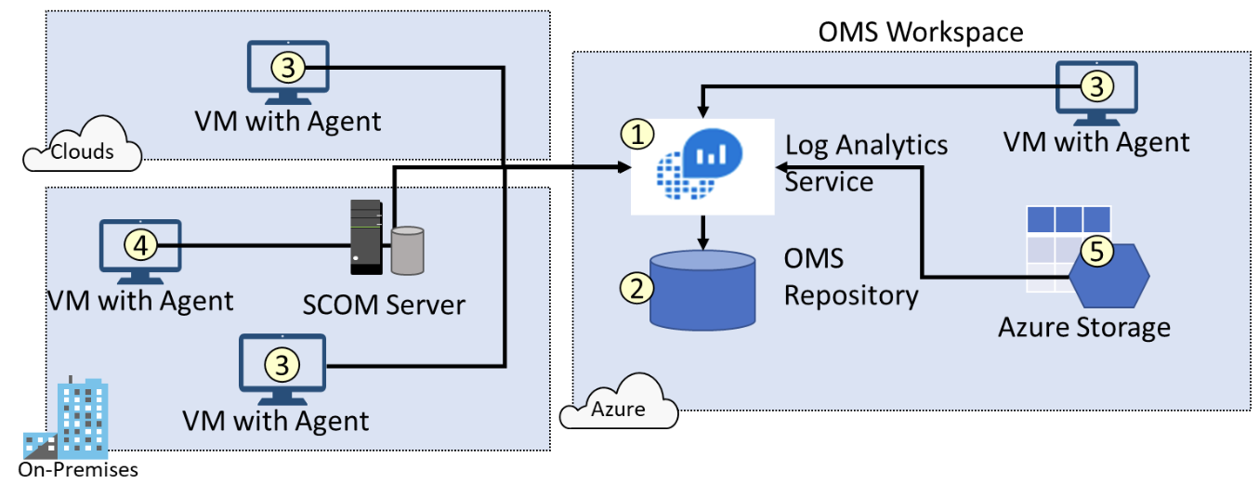
Sources connectées
Les sources connectées génèrent des données
Les données peuvent être collectées à partir de Windows, Linux, SCOM et Azure Storage
Notes:
The Log Analytics service (1) collects data and stores it in the OMS repository (2). The OMS Repository
is hosted in Azure. Connected Sources provide information to the Log Analytics service.
● Computer agents (3) generate data to the Log Analytics service. These agents can run on Windows or
Linux computers, virtual or physical computers, on-premises or cloud computers, and Azure or other
cloud providers.
● A System Center Operations Manager (SCOM) management group can be connected to Log Analytics.
SCOM agents (4) communicate with management servers which forward events and performance data
to Log Analytics.
● An Azure storage account (5) can also collect Azure Diagnostics data from a worker role, web role, or
virtual machine in Azure. This information can be sent to the Log Analytics service.

Slide 30
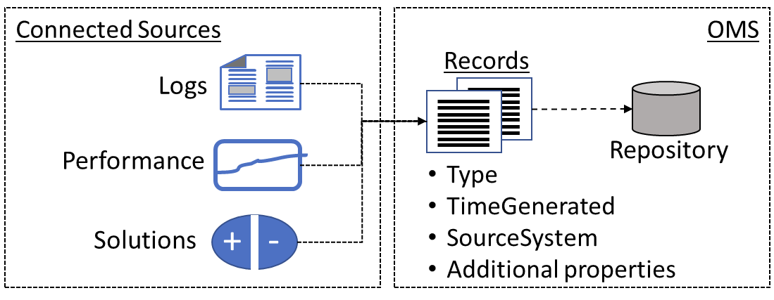
Sources de données
Les sources de données incluent : Windows Event Logs, Windows Performance Counters, Linux Performance Counters, IIS Logs, Custom Fields, Custom Logs et Syslog.
Chaque source de données dispose d'options de configuration différentes.

Slide 31
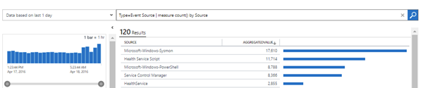
Log Analytics Querying
Log Analytics nécessite une syntaxe de requête
Récupére et consolide rapidement les données dans le référentiel
Enregistre ou exécute automatiquement des recherches de journal pour créer une alerte
Exporte les données vers Power BI ou Excel

Slide 32
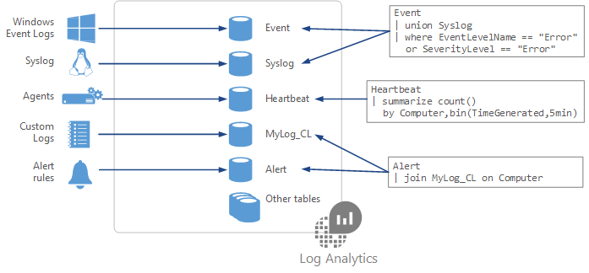
Syntaxe du langage de requête
Event
| where (EventLevelName == "Error")
| where (TimeGenerated > ago(1days))
| summarize ErrorCount = count() by Computer
| top 10 by ErrorCount desc
Notes:
Chaque donnée est stockée dans une table.
For more information, you can see:
Azure Monitor log queries - https://docs.microsoft.com/en-us/azure/azure-monitor/log-query/query-language
Visulaiser une requête toute faite dans le portail

Slide 33
Demonstration – Log Analytics
Access the demonstration environment
Use the Query Explorer
Notes:
✔ Always consider having students walk-through the demonstrations themselves. Also, consider the overlap with the formal labs and your best use of time.

Slide 34
Leçon 04: Network Watcher

Slide 35
Aperçu de la leçon
Network Watcher
Surveillance et visualization
Diagnostics - IP Flow Verify
Diagnostics - Next Hop
Diagnostics - Diagnostics VPN
Journaux de flux NSG
Dépannage de connexion
Notes:
Lesson overview

Slide 36
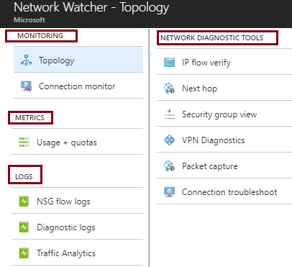
Network Watcher
Est un service régional
Fournit des outils pour surveiller, diagnostiquer, visualiser les mesures et activer ou désactiver les journaux
Fournit une surveillance afin que vous puissiez diagnostiquer les problèmes avec une vue de bout en bout du réseau
Notes:
✔ The Network Watcher instance is automatically created in a resource group named NetworkWatcherRG.
For more information, you can see:
Network Watcher - https://azure.microsoft.com/en-us/services/network-watcher/

Slide 37
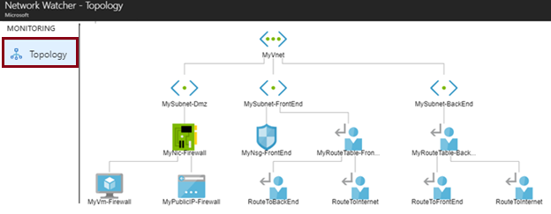
Surveillance et visualisation
Fournit une représentation visuelle de vos éléments de réseau
Affiche toutes les ressources d'un réseau virtuel, les associations de ressources à ressources et les relations entre les ressources
Notes:
✔ To use Network Watcher capabilities, the account you log into Azure with, must be assigned to the Owner, Contributor, or Network contributor built-in roles, or assigned to a custom role. A custom role can be given permissions to read, write, and delete the Network Watcher.
Connection monitor
Network performance monitor

Slide 38
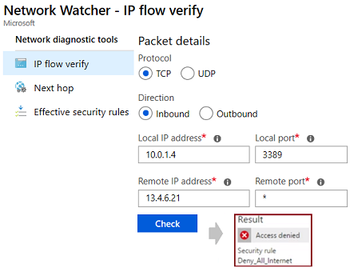
Diagnostics - IP Flow Verify
Diagnostiquer les problèmes de connectivité depuis ou vers Internet et depuis ou vers l'environnement sur site. Idéal pour s'assurer que les règles de sécurité sont correctement appliquées.
Notes:
✔ IP flow verify is ideal for making sure security rules are being correctly applied. When used for troubleshooting, if IP flow verify doesn’t show a problem, you will need to explore other areas such as firewall restrictions.

Slide 39
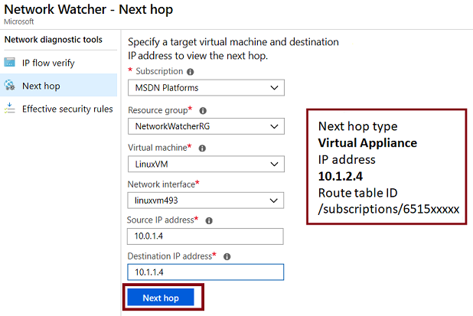
Diagnostics - Next Hop
Aide à déterminer si le trafic est dirigé vers la destination prévue en montrant le prochain saut

Slide 40
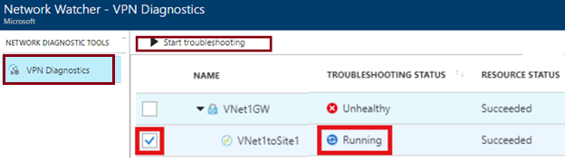
Diagnostics - VPN Diagnostics
Vous aide à dépanner les passerelles et les connexions
Fournit des informations sommaires et détaillées
Peut dépanner plusieurs passerelles ou connexions simultanément
Notes:
✔ You can select multiple gateways or connections to troubleshoot simultaneously or you can focus on an individual component.

Slide 41
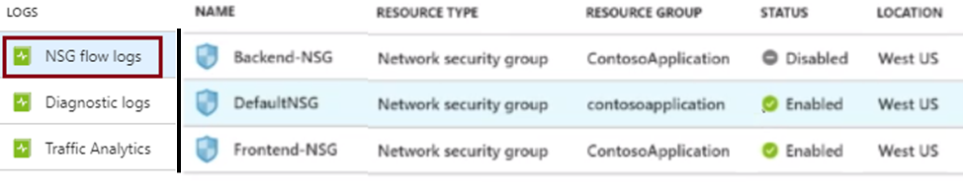
NSG Flow Logs
Afficher les informations sur l'entrée et la sortie du trafic IP à travers un NSG
Les journaux de flux sont écrits en format JSON et affichent les flux sortants et entrants sur une base par règle
Le format JSON peut être affiché visuellement dans Power BI ou des outils tiers comme Kibana
Notes:
✔ These capabilities can be used in security compliance and auditing. You can define a prescriptive set of security rules as a model for security governance in your organization. A periodic compliance audit can be implemented in a programmatic way by comparing the prescriptive rules with the effective rules for each of the VMs in your network.

Slide 42
Connection Troubleshoot
Vérifier la connectivité entre la VM source et la destination
Identifier les problèmes de configuration qui ont un impact sur l'accessibilité
Fournir tous les chemins possibles saut par saut de la source à la destination
Passez en revue saut par saut les latence - min, max, et moyenne entre la source et la destination
Afficher une topologie graphique de votre source à la destination
Notes:
For more information, see:
Troubleshoot connections with Azure Network Watcher using the Azure portal - https://docs.microsoft.com/en-us/azure/network-watcher/network-watcher-connectivity-portal

Slide 43
Lesson 05: Lab and Review Questions

Slide 44
Lab – Network Watcher
Adatum Corporation wants to monitor Azure virtual network connectivity by using Azure Network Watcher.
Exercise 1: Prepare infrastructure for Azure Network Watcher-based monitoring
Exercise 2: Use Azure Network Watcher to monitor network connectivity
Lab timing: 60 minutes

Slide 45
Module Review Questions
Notes:
As you have time go through the Module Review questions in the student materials.

